Slide 1


30 aastat lõimumispoliitikat
20 aastat integratsiooni monitooringuid
10 aastat uussisserändajate kohanemist
… kuidas ja kuhu edasi?
Kristjan Kaldur (kristjan@ibs.ee)
12.09.2024

Slide 2
Kellest me räägime kui räägime uussisserändajatest?
lühiajalised
välistalendid
välistöötajad
venekeelsed
ingliskeelsed
välistudengid
välisvilistlased
expat-vähemus
lähi-immigrandid
kaug-immigrandid
pererändega tulijad
Euroopa Liidu kodanikud
rahvusvahelise kaitse saajad
kolmandate riikide kodanikud
Eesti kodanikest tagasipöördujad

Slide 3
Uussisserändajate kohanemise võtmevaldkonnad
2014
Informatsioon killustatud, ainult osaliselt inglise keeles, kohandamata välismaalase jaoks.
Vajadus ühtse infoportaali järele.
Elamislubade menetlemine, keeruline, läbipaistmatu (teadmatus), teenindus teenindussaalides ja vastuskirjades probleemne.
Keeleõppe madal motivatsioon, keelekursuste kvaliteet kõikuv, infot keeruline leida, tugev vastumeelsus kohustusliku keeleõppe osas.
Tööturule sisenemine keeruline, praktikakohti pole, tööturgu ei tunta, sotsiaalne võrgustik ei toeta. Kuid ka Eesti tööandjad ise ei tea ega pole huvitatud välistudengitest.
Riiklik toetav tugisüsteem puudu, asutuste tööjaotus koordineerimata, iseseisev meetmete/tegevuste kujundamine, sh killustatus/dubleerimine, ühtset visiooni pole.
2019
Infot juba on piisavalt, kuid vajalik pakendada vajaduspõhiselt. Strateegilise kommunikatsiooni vaade puudulik.
Jätkuvalt vajadus ühtse veebivärava järele.
Haridus. Teadmatus eesti haridussüsteemist, kuigi paljud tulevad PISA tulemuste tõttu (hiljem kahetsetakse v. kooli panekut). Tugisüsteem lapsevanemale puudulik, ja uussisserändajast lapse toetamine koolides alles lapsekingades.
Eesti keelt küll väärtustatakse, kuid motivatsioon jätkuvalt madal. Võimalus järjepidevalt õppida süsteemitu. Vähene teadlikkus õppevõimalustest. Samas olukord parem kui kunagi varem.
Ettevõtjad juba teadlikumad, kuid suureks mureks kvoodid. Tõstatuvad nn uued küsimused nagu töökultuur ja mitmekesisuse juhtimine. Välistudengite potentsiaal jätkuvalt alakasutatud.
Kohanemise toetamise ökosüsteem muutunud oluliselt komplekssemaks. Uued teenused, uued mahud, uued sihtrühmad, uued huvigrupid. Suurim väljakutse – kuidas panna see kõik omavahelisse koostoimesse?

Slide 4
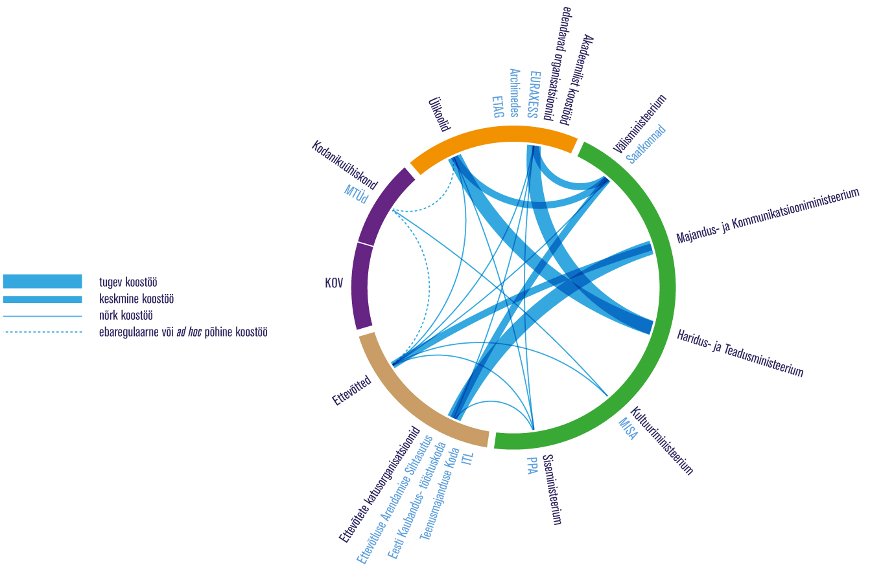
Uussisserändajate kohanemise toetamise tugisüsteem aastal 2013/2014

Slide 5
Uued vs vanad uussisserändajad /// positiivne
2018-2023 saabujad vs 2013-2017 saabujad
Paraneb eesti keele oskus.*
Ühtekuuluvustunne tõuseb iga Eestis viibitud aastaga:
  seotus Eestiga 79% > 86%
  lähedustunne eestlastega 48% > 57%**
Kontaktid eestlastega suurenevad.
Väheneb eraldatuse tunne.
Väheneb informatsiooni puudus.
Paraneb avalikele teenustele ligipääs (ca 5-10 protsendipunkti sõltuvalt teenusest).
Jmt.

Slide 6
Uussisserändajate eesti keele oskuse tase
(keskmine, Eestis elatud/viibitud aastate lõikes, n=2333, EIM2020)
Spikker
5 = Valdan vabalt
4 = Saan aru, räägin, kirjutan
3 = Saan aru, räägin veidi
2 = Saan aru veidi, aga ei räägi
1 = Üldse ei oska

Slide 7
Uussisserändajate lähedustunne eestlastega
Eestis viibitud aastate lõikes (1-5 aastat) ingliskeelsed ja venekeelsed vastajad, %
INGLIS-KEELSED | Väga lähedasena | Lähedasena | Mitte väga lähedasena | Üldse mitte lähedasena
1 aasta | 8 | 35 | 39 | 18
2 aastat | 10 | 39 | 38 | 13
3 aastat | 11 | 40 | 32 | 17
4 aastat | 15 | 41 | 36 | 8
5 aastat | 16 | 40 | 36 | 9
Vene-KEELSED | Väga lähedasena | Lähedasena | Mitte väga lähedasena | Üldse mitte lähedasena
1 aasta | 6 | 38 | 41 | 15
2 aastat | 5 | 37 | 42 | 16
3 aastat | 6 | 37 | 43 | 14
4 aastat | 3 | 33 | 53 | 11
5 aastat | 5 | 38 | 43 | 15

Slide 8
Uued vs vanad uussisserändajad /// neutraalne-negatiivne
2018-2023 saabujad vs 2013-2017 saabujad
Kasvab ebavõrdsuse (10% > 15%) ja vaesuse tajumine (8% > 12%) Eesti ühiskonnas.
Teatud elemente Eestist hakatakse vähem väärtustama, nt turvaline ja stabiiline ühiskond (67% > 63%) ja puhas loodus (56% > 48%). Või harjutakse nendega hoopis ära?
Eestlastega suhtlemine ei muutu ajas lihtsamaks: eestlastele omane suhtlusstiil on muutunud häirivamaks (15% > 18%) ning suhtlemine eestlastega on jäänud üheks keeruliseks kohaks ja tekitab jätkuvalt muret (28% > 30%).
Mõnevõrra langeb rahulolu Eesti haridussüsteemi kvaliteediga (71% > 69%).

Slide 9
Uued vs vanad uussisserändajad /// kokkuvõtlikult
2018-2023 saabujad vs 2013-2017 saabujad
Mesinädalate läbisaamine?
Paljude sotsiaal-majanduslike tunnuste põhjal on nn vanad uussisserändajad oluliselt paremas positsioonis kui uued.
Kuid teatud (psühholoogilis-emotsionaalsete) hoiakute, väärtuste ning Eesti ühiskonna suunalise taju osas on muututud pragmaatilisemaks, realistlikumaks, ja mõnevõrra isegi negatiivsemaks.

Slide 10
Uued vs vanad uussisserändajad /// kuidas edasi?
2018-2023 saabujad vs 2013-2017 saabujad
Kas taoline olukord uute ja vanade uussisserändajate vahel on ootuspärane?
Kas teatud hoiakutes negatiivsemaks muutumine on hoopis märk heast lõimumisest?
Kas me saame ja peame selle valguses kuidagi paremini uute tulijate ootusi juhtima?
Kuid samas, kas ja kui palju on ka Eesti ühiskonna ootused muutunud uussisserändajate suhtes? Näiteks ootused ja eeldused eesti keele õppe/omandamise osas.
Kas eestlased on ka ise muutunud avatumaks, kas teenused on muutunud mitmekesisemaks ja kvaliteetsemaks - mis võib selgitada just kõige uuemate värskete tulijate optimismi?

Slide 11



PPA
2012
SiM
2015
KuM
2022

Slide 12
Aitäh!
kristjan@ibs.ee

